Slide 1
ĐỀ TÀI: CẢNH BÁO NGỦ GẬT KHI LÁI XE
Mentor: Anh Nguyễn Thanh Tuấn
Thực hiện đề tài: Trịnh Việt Hoàng
Nguyễn Đăng Tiến

Slide 2
Outline
Giới thiệu bài toán và ứng dụng thực tế
Dataset
Xây dựng model
Kết quả đạt được sau khi train
Ứng dụng vào bài toán thực tế
Demo

Slide 3

Giới thiệu bài toán

Slide 4
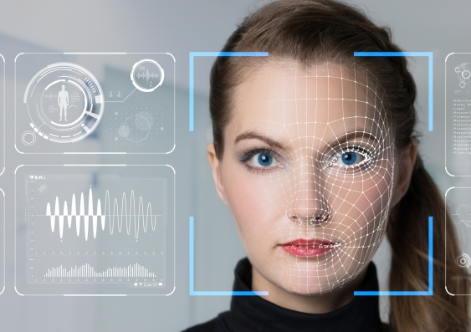
Hướng thực hiện bài toán
Ứng dụng trí tuệ nhân tạo nhận diện tài xế ngủ gật và cảnh báo.
Sử dụng nhận diện khuôn mặt (Face Detection) để xác định vị trí khuôn mặt.
Xác định vị trí đôi mắt, lấy ảnh đưa vào mô hình để dự đoán.
Đưa ra cảnh báo khi, tài xế có dấu hiệu ngủ gật.

Slide 5



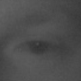
Dataset
Gồm những bức ảnh hình vuông, biểu thị trạng thái mở mắt và nhắm mắt.
Khối lượng: 75,000 bức ảnh bao gồm cả mắt trái và phải.
Một vài bức ảnh trong dataset

Slide 6
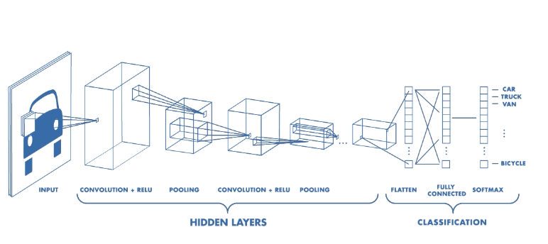
Ý tưởng xây dựng model
Gồm 2 classes: Mở mắt và nhắm mắt
Input: Ảnh
Output: 0 và 1 ( 0 biểu thị cho nhắm mắt, 1 cho mở mắt)
Loại mô hình lựa chọn: CNN

Slide 7
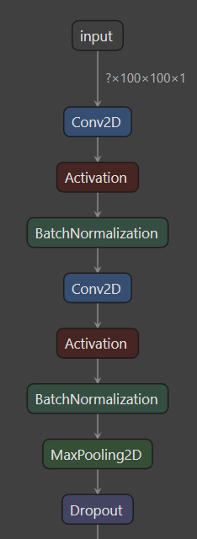
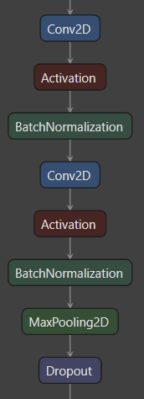
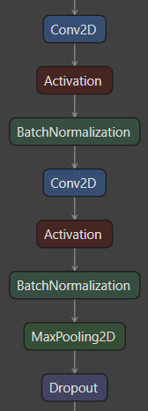
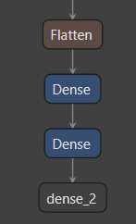
Xây dựng model
Cấu trúc của model

Slide 8
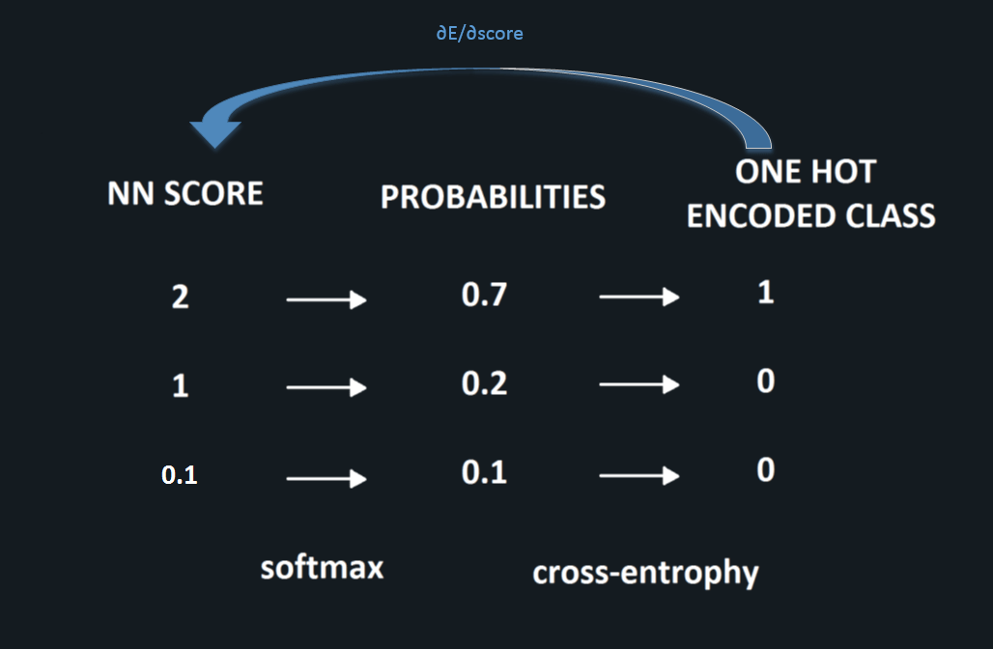
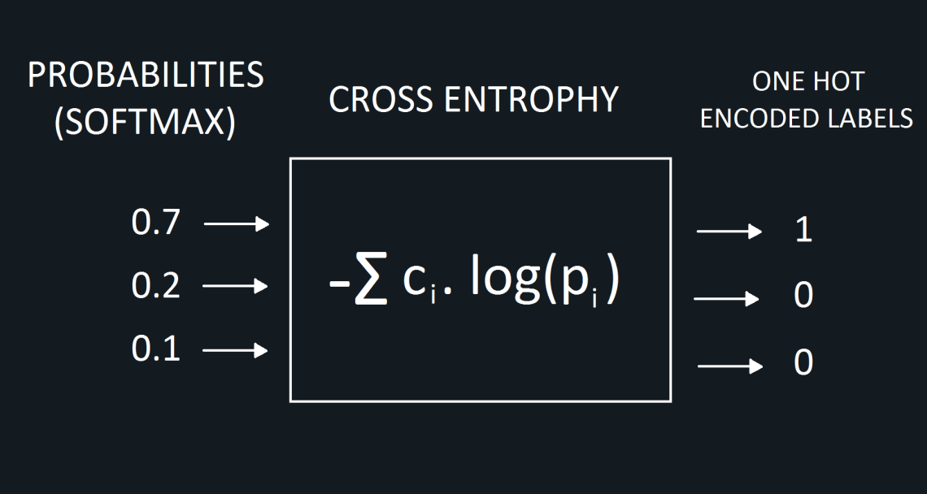
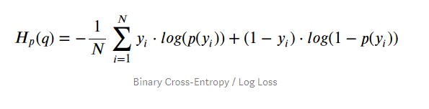
Loss function
Loss Function: Binary Cross-Entropy
Binary Cross-Entropy dùng trong các bài toán classifier 2 classes

Slide 9
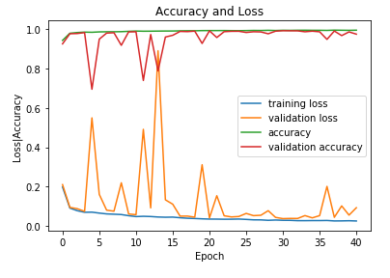
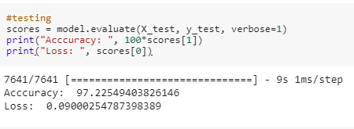
Kết quả sau khi train
Accuracy đạt 97,2% trên tập test.

Slide 10
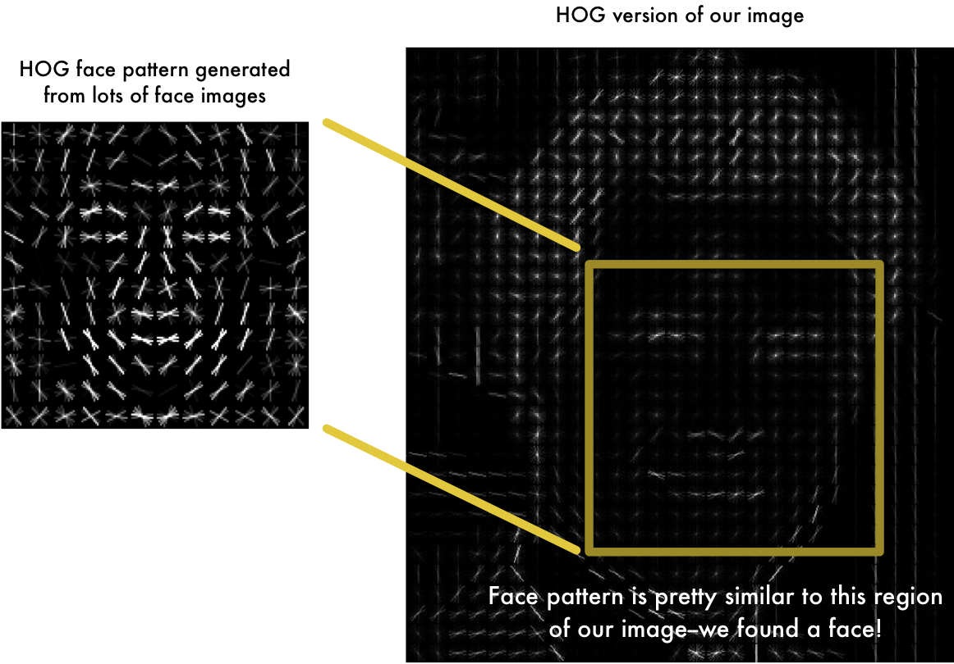
Ứng dụng model vào bài toán thực tế
Step 1: Lấy hình ảnh từ camera bằng opencv2
Step 2: Tìm kiếm khuôn mặt bằng HOG qua thư viện face_recognition.

Slide 11
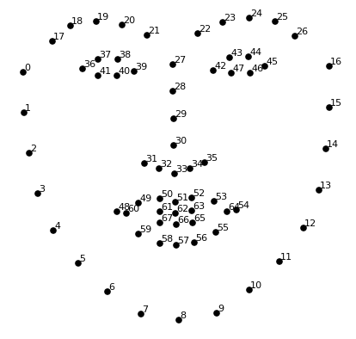


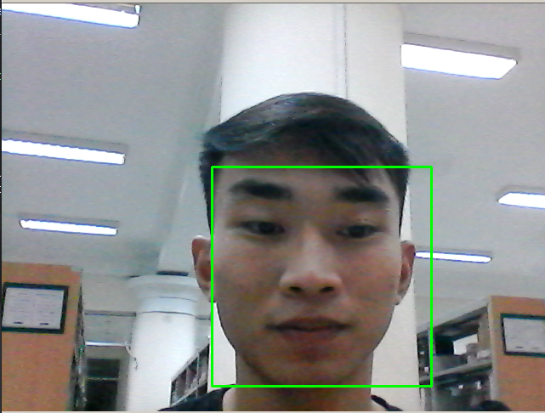
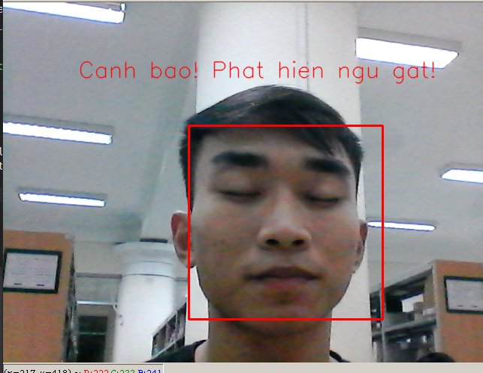
Ứng dụng model vào bài toán thực tế
Step 3: Sử dụng pre-trained model “68 face landmarks predictor” kết hợp với thư viện dlib, face_utils để xác định toạ độ mắt.
Step 4: Lấy ảnh được cắt ra bằng opencv2 sau đó đưa vào model để dự đoán.
Step 5: Lấy kết quả dự đoán và đưa ra cảnh báo.

Slide 12
Demo

